Slide 1
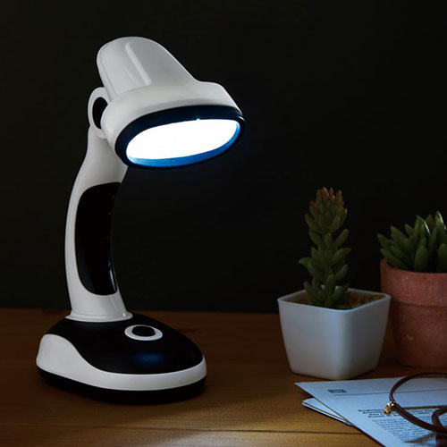
【提案書】
2WAYスタンドライト
特徴
一見スタンダードなデスクライトのように見えますが、緊急時にはハンディライトとしても利用できるアイテム。12灯の白色LED電球搭載で非常に明るく、角度調整も可能で便利です。
納期
納期スペース
仕様
素材：ABS樹脂
サイズ：約7.5×10.6×19.5(使用時) 約7.5×10.6×16.5cm(折りたたみ時)
包装：化粧箱入り
備考：単3形乾電池3本使用(別売)
お見積
お見積りスペース

